Slide 1
Have we reached consensus on consensus?
清华大学软件学院
谭新宇
Github @OneSizeFitsQuorum
2022.11.4

Slide 2

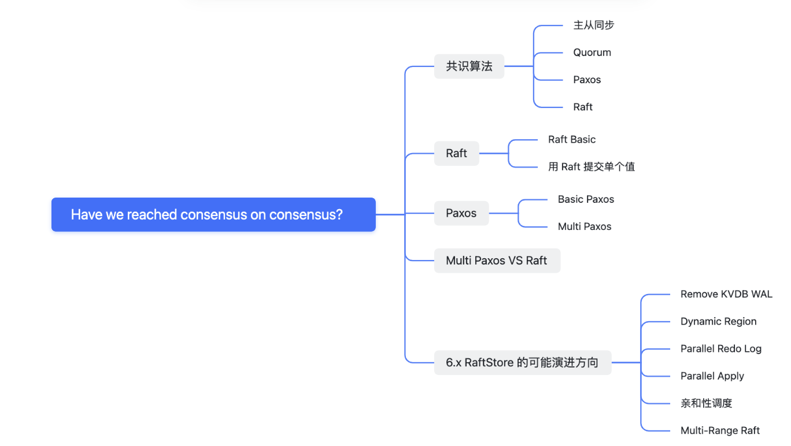
目录

Slide 3
01
共识算法

Slide 4

共识算法
如何保证用户数据不丢？ => 多副本冗余存储
如何保证多副本间的一致性？ => 共识算法
Clients
shl
Consensus Module
State Machine
Consensus Module
State Machine
Consensus Module
State Machine
Servers
Log
Log
Log
add
jmp
mov
shl
add
jmp
mov
shl
add
jmp
mov
shl

Slide 5
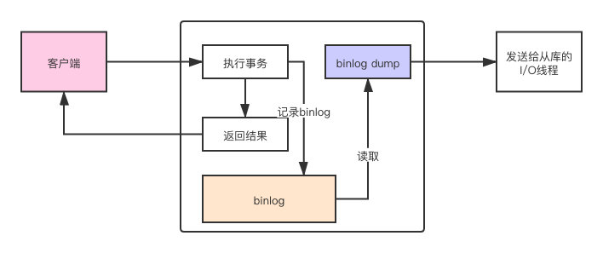
主从复制：异步
一致性弱，可用性强。主节点宕机可能会导致丢数据

Slide 6
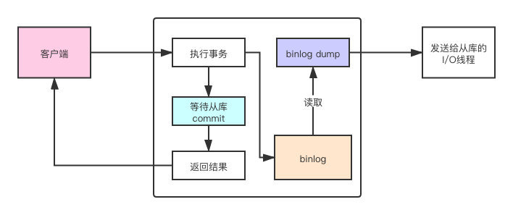
主从复制：同步
一致性强，可用性弱。一个节点宕机会导致整个系统不可用

Slide 7
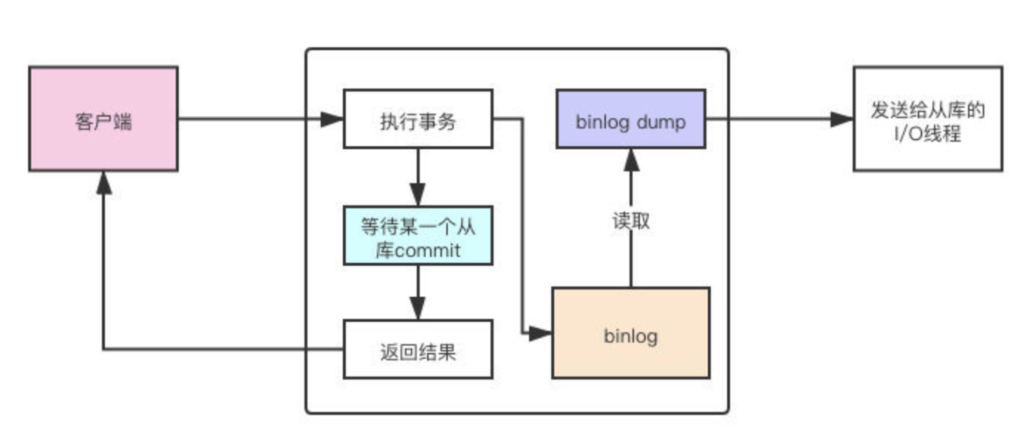
主从复制：半同步
一致性和可用性都相对强。主节点频繁切换时数据仍然可能不一致

Slide 8
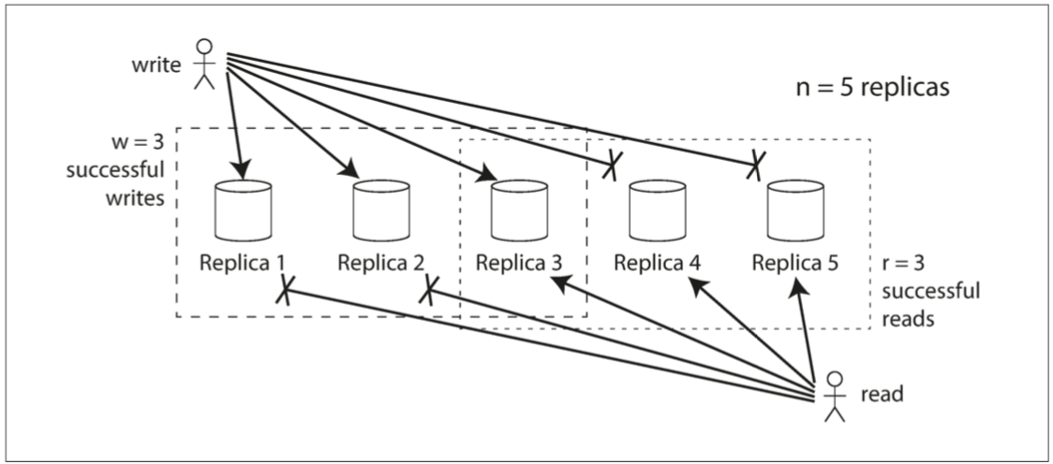
Quorum：W+R > N
Dynamo/Cassandra
期望：一旦 写入节点数 + 读取节点数 >总节点数，即可正确读写
容忍不超过半数的节点宕机

Slide 9
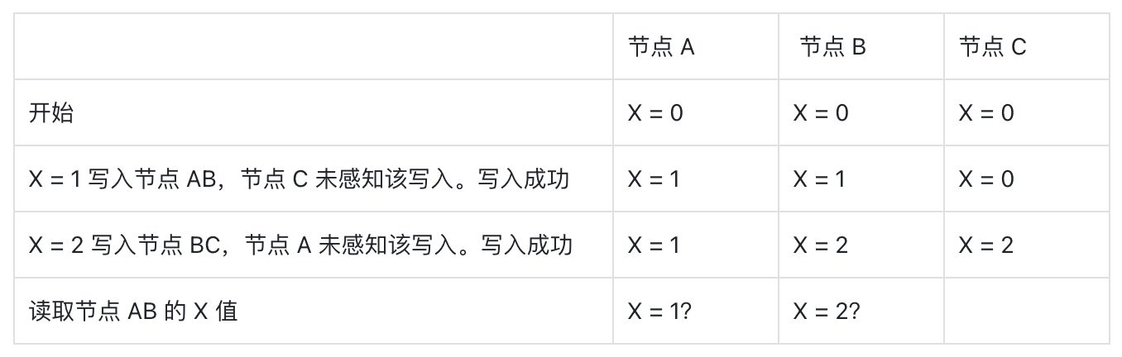
Quorum：出现冲突时
问题：对于三副本，即使每次读写都经过 2 副本满足 W + R > N，也可能无法选择出最终的值
解决方案：Last Writer Win，为不同的 key 标识带有偏序关系的时间戳（在分布式环境里很难做到）来确定性的解决冲突

Slide 10
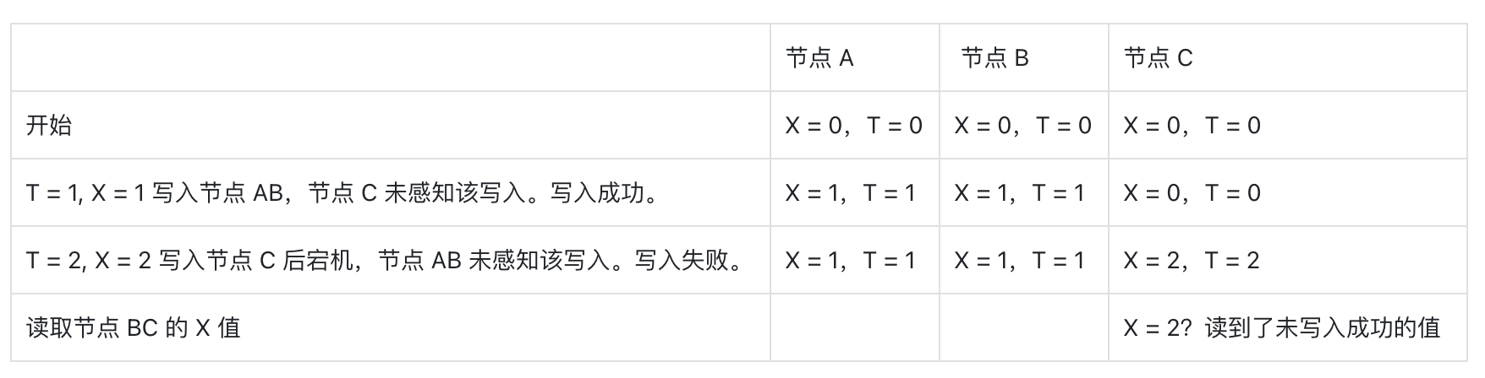
Quorum：Last Writer Win 之后
问题：仍然可能读到未成功写入的值。请求之间的偏序关系很难完全保证
总结：无法提供强一致性读写

Slide 11

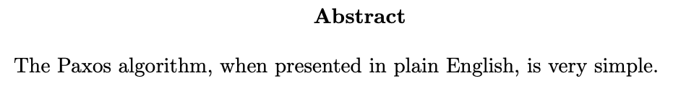
Paxos
以晦涩难懂著称
自底向上推导解决共识问题：
Basic Paxos 解决单 value 的共识问题
Multi Paxos 解决多 value 的共识问题，即实现 RSM 模型

Slide 12

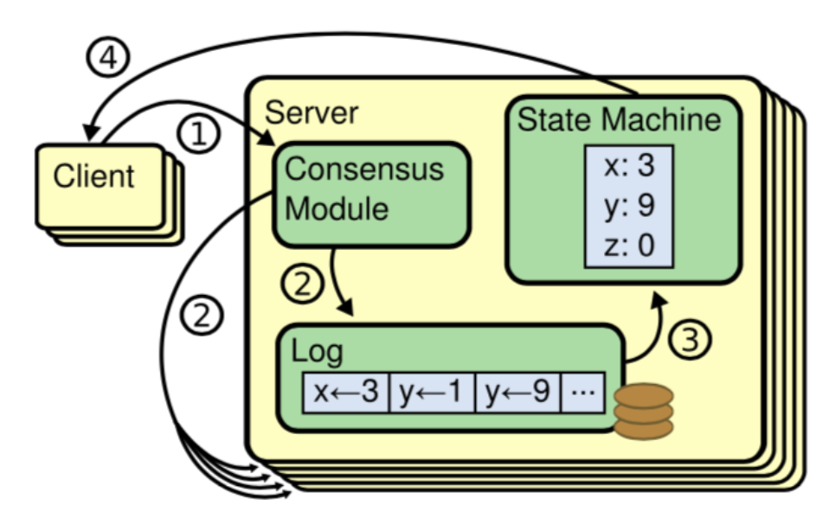
Raft
宗旨：可实践性与可理解性
Raft 全称： Re{liable|plicated|dundant} And Fault-Tolerant
自顶向下解耦解决共识问题：
立足于实现 RSM 模型，不去考虑单 value 的共识问题
拆解为 leader election, log replication, safety 等多个子问题

Slide 13
02
Raft

Slide 14
Raft Basic
子问题
Leader election
Log replication
Safety
Log compaction
Membership change
Client interaction
Linearizable read
Partition tolerance
Leadership transfer
节点身份
Leader
Follower
Candidate
Learner
Pre-Candidate
Witness
节点状态
CurrentTerm
VoteFor
Log[]
CommitIndex
LastApplied
matchIndex[]
nextIndex[]

Slide 15
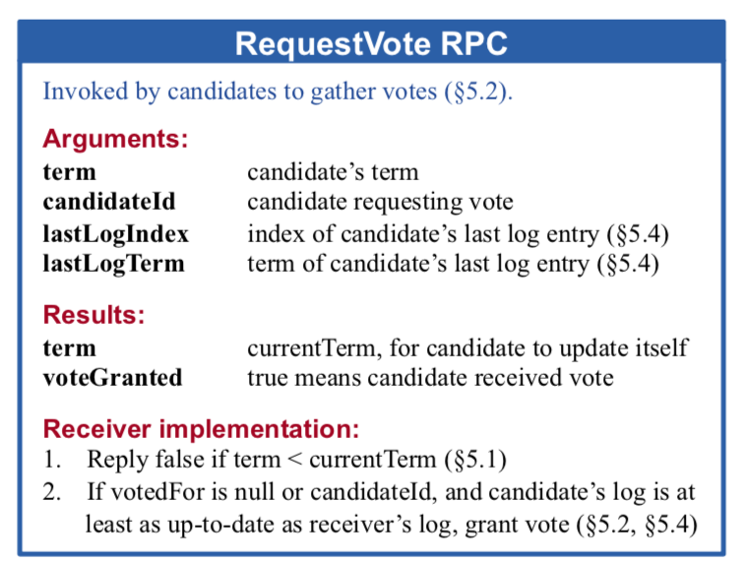
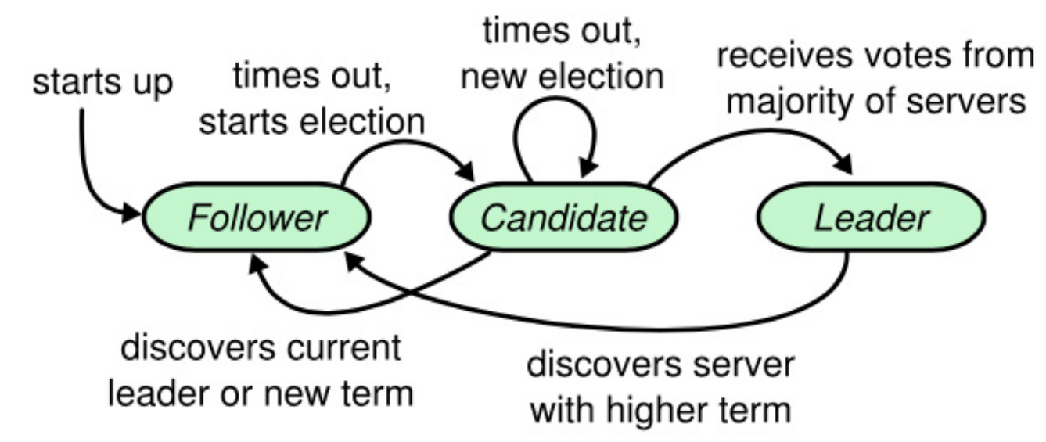
Leader election
利用逻辑时钟 term 来为所有的 leader 排出全序关系
利用随机选举超时来避免活锁问题（FLP 定理）
利用选举约束来保证新 leader 拥有所有已提交的日志

Slide 16
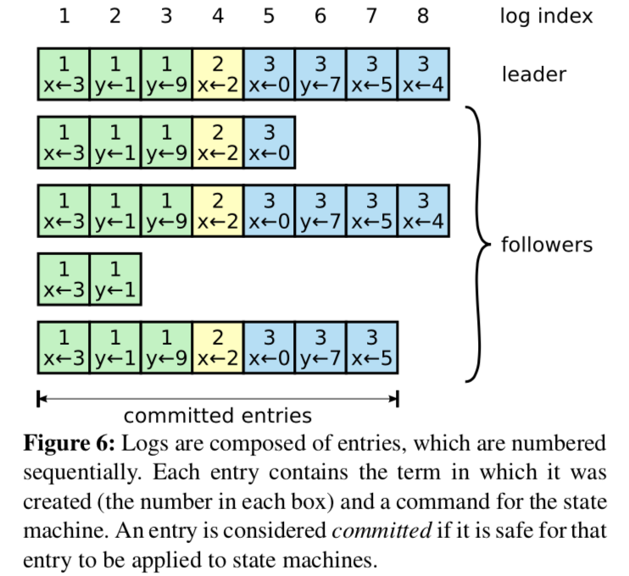
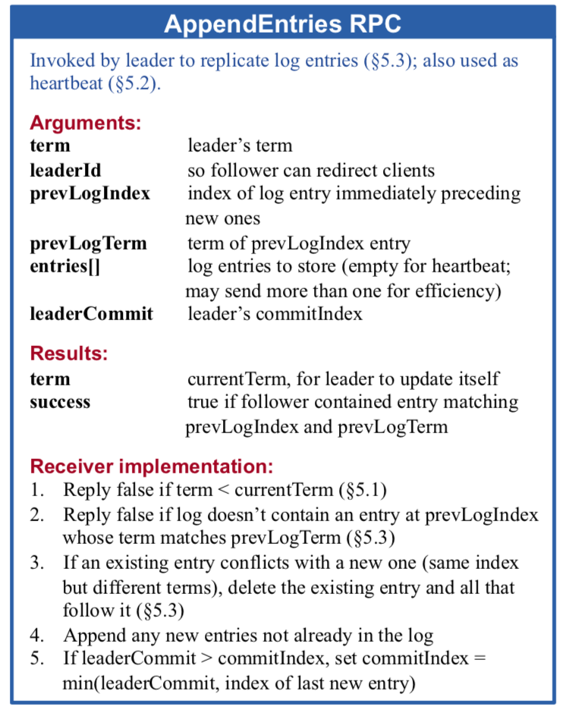
Log replication
Entry： <term, index, cmd>。可互相比较偏序关系
保证所有节点上拥有相同的 entry 数组来满足复制状态机特性
Pipeline 复制时不能乱序 ack/commit

Slide 17
如何用 Raft 提交一个值？
Leader election：
RequestVote RPC 中携带的 Term 作为逻辑时钟来确保新 Leader 的 Term 至少和 Majority 一样大
RequestVote RPC 中携带的 lastLogTerm 和 lastLogIndex 来保证新 Leader 拥有所有已提交的日志
Log Replication：
AppendEntries RPC 中 Follower 会无条件听从 Leader，即用 Leader 发来的日志覆盖自己本地不一致的日志
只允许 commit 当前 Term 的日志

Slide 18
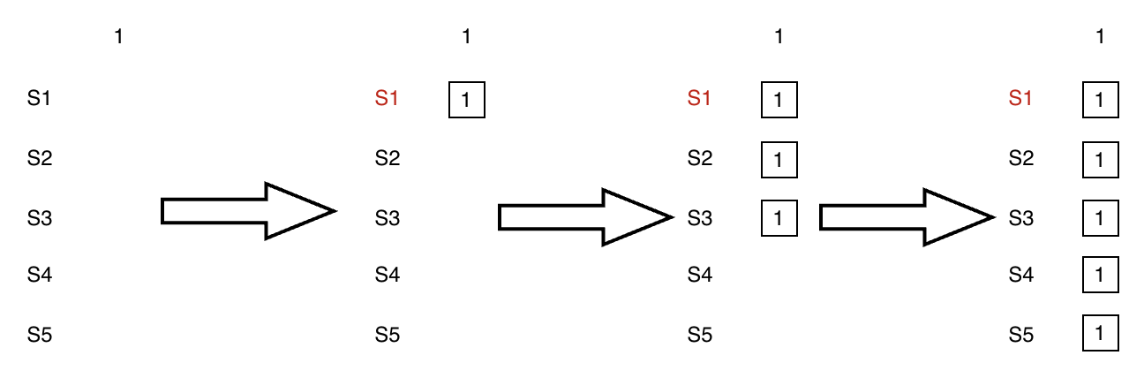
举例：正常情况
选择 S1 在 Term 1 当 Leader，将 (1,1) 同步到 majority 即可 commit
即使 S1 宕机，S4/S5 由于选举约束并不能当选 Leader，S2/S3 可以当选 Leader。
(1,1) 被 commit

Slide 19
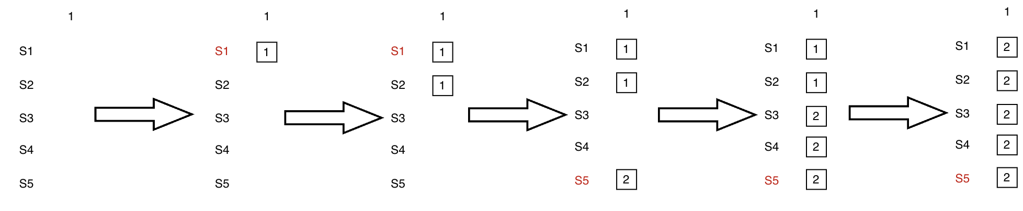
举例：未 commit 即宕机
选择 S1 在 Term 1 当 Leader，将 (1,1) 未同步到 majority 即宕机
S5 得到 S3/S4 支持当选为 Term 2 的 Leader，将 (2,1) 同步到 majority 后 commit，最终 S1/S2 上的 (1,1) 被覆盖
(2,1) 被 commit

Slide 20
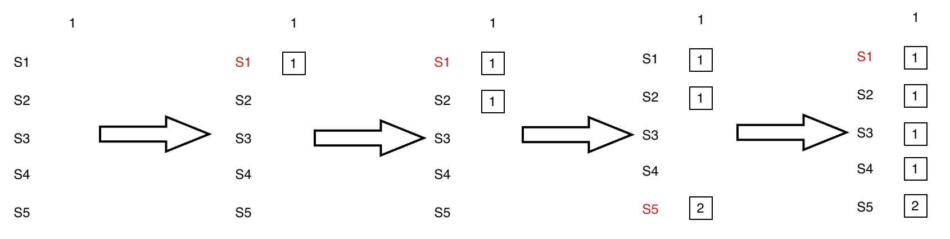
举例：majority != commit
选择 S1 在 Term 1 当 Leader，将 (1,1) 未同步到 majority 即宕机
S5 得到 S3/S4 支持当选为 Term 2 的 Leader，本地写入 (2,1) 后即宕机
S1 再得到 S2/S3/S4 支持当选为 Term 3 的 Leader，将 (1,1) 复制到 Majority，此时不能 commit。因为此时如果 S1 一旦宕机 S5 依然能够当选 Leader 用 (2,1) 来覆盖 (1,1)
Index 为 1 的值此时无法确定，只有 commit 一条 (3,2) 的日志后才可以 commit (1,1)，否则也可能最终 (2,1) 被 commit

Slide 21
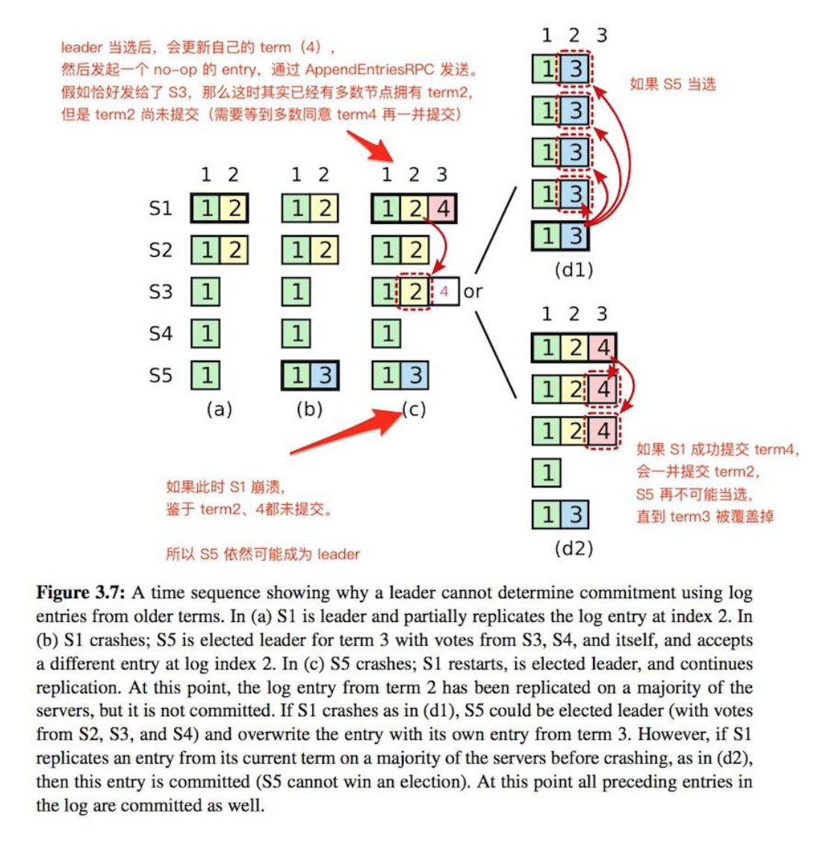
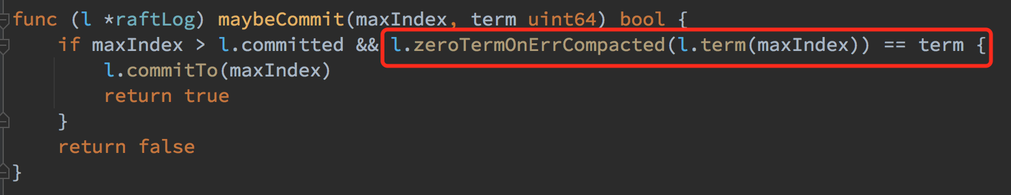
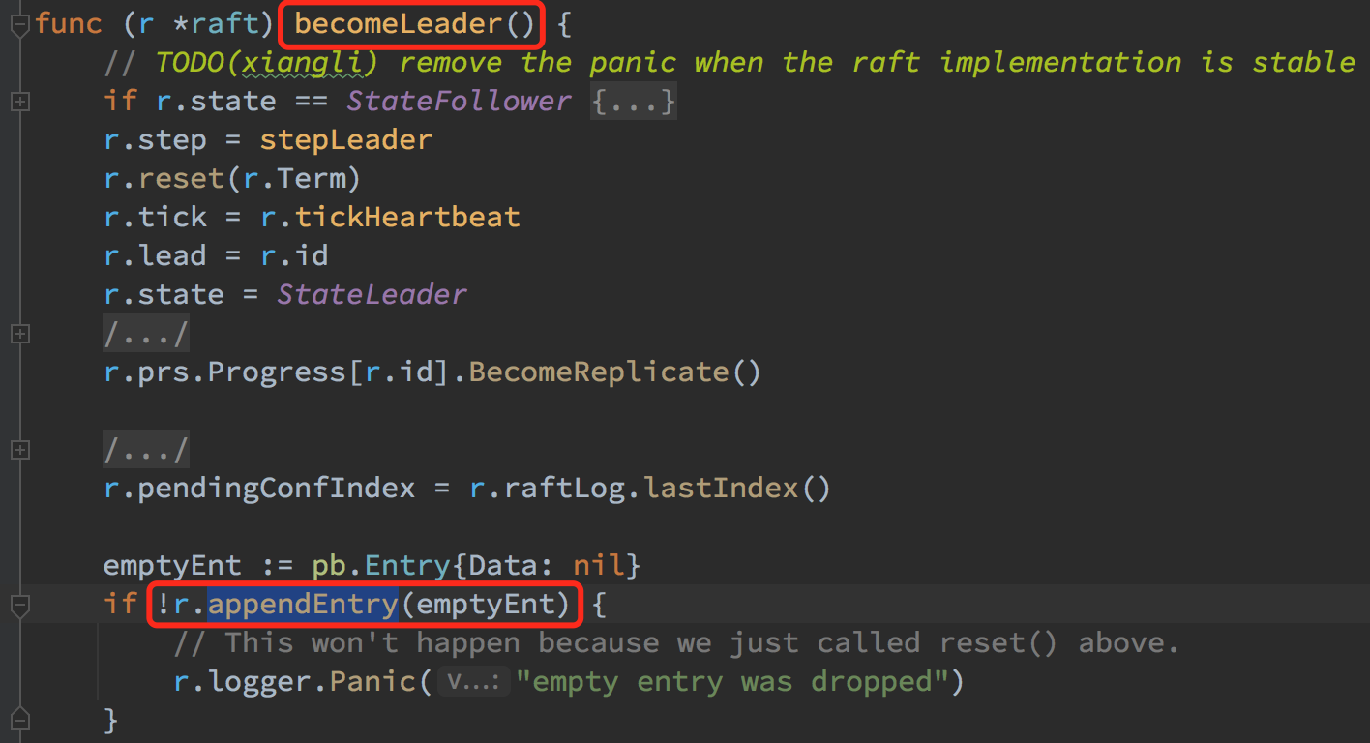
Safety
Figure8：majority != committed
Raft：只允许 commit 当前 term 的日志（safety） + no-op 日志（liveness）
Multi-Paxos：日志存在空洞，需要更复杂的恢复流程

Slide 22
思考
根据 FLP 定理，共识算法的活锁问题理论上无法彻底解决，工程上可以通过随机选举时间来缓解
对于共识单个值：Raft 有可能会陷入死锁，而 Basic Paxos 不会
对于共识一组值：Raft 和 Multi Paxos 都不会死锁

Slide 23
03
Paxos

Slide 24
Basic Paxos 约束
Safety：
只能 chosen 一个值
只有被 chosen 的值才能被 learn 到
Liveness：
总有值最终被 chosen
如果一个值被 chosen，最终一定能被 learn 到

Slide 25
Basic Paxos 角色
Proposers：
主动：推动 value 去被 chosen
接受客户端请求
Acceptors：
被动：处理 proposers 的请求
存储 chosen 的状态和一些需要持久化的状态
想要知道最终被 chosen 的值
Learners：
被动：接受已经被 chosen 的值

Slide 26
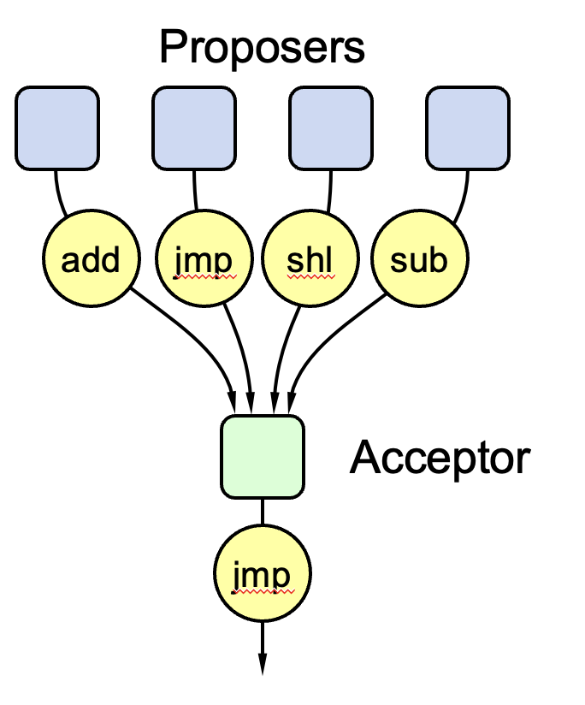
不可行方案：单 Acceptor
最简单的方案：只有单个 Acceptor
问题：不能高可用
解决方案：Quorum
多个 Acceptors
Value 被 chosen 当且仅当被 majority accept
一个 Acceptor 宕机，已经 chosen 的 value 依然可获得

Slide 27
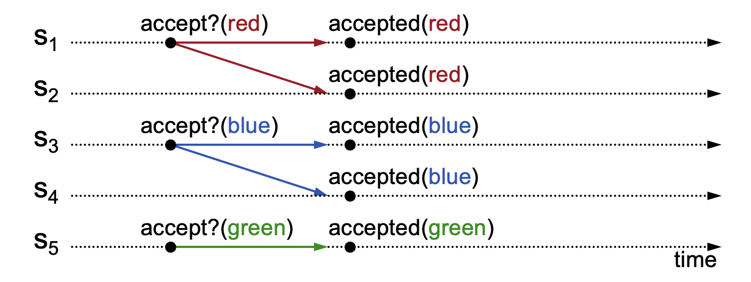
问题：Split Vote
如果 Acceptor 仅仅接受第一个 proposal 的值？
可能导致没有 value 被 chosen
Acceptor 需要具备部分情况下接受多个 proposal 的能力

Slide 28
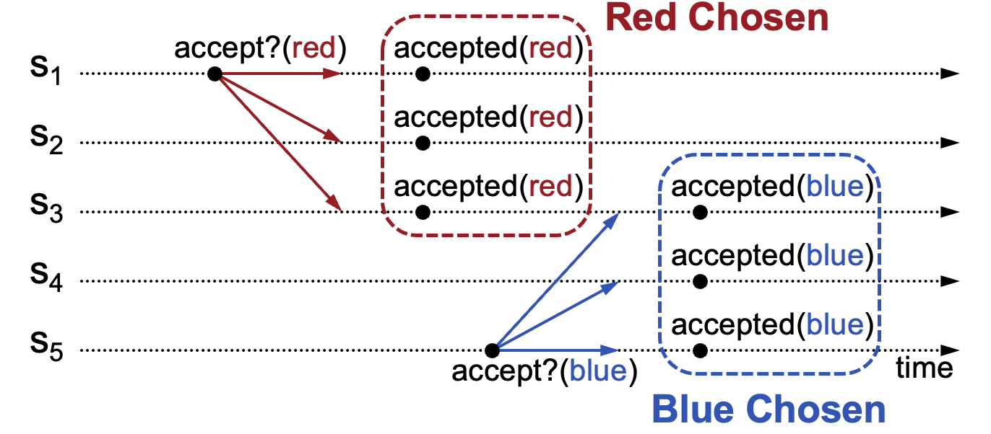
问题：Conflicting Choices
如果 Acceptor 接受任何 proposal 的值？
导致多个 value 最终被 chosen
一旦 value 被 chosen，未来的 proposal 需要包含相同的 value
和 Raft 的区别！（可以把 value 拿出来重新提交）

Slide 29
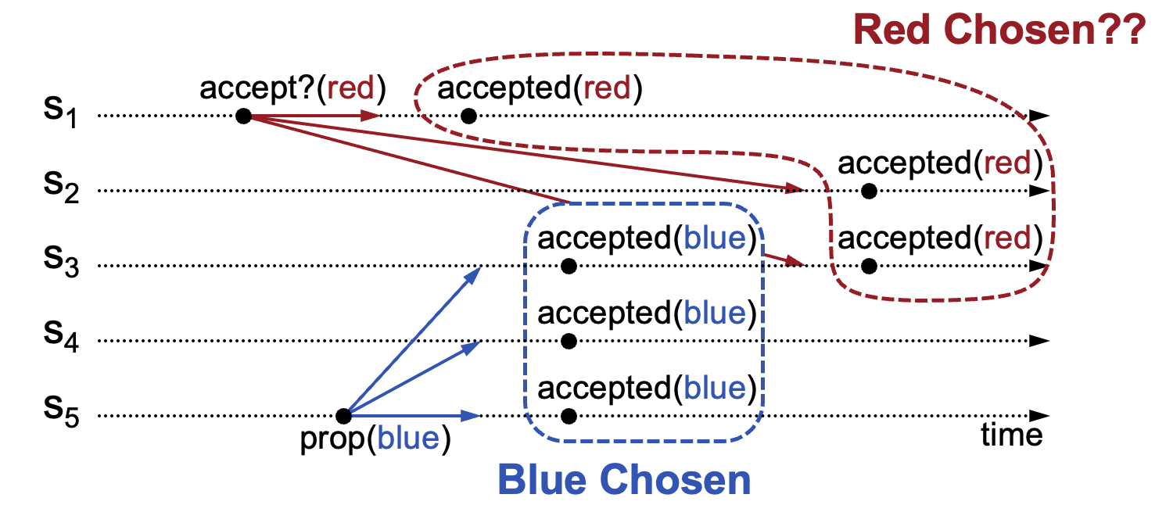
问题：Conflicting Choices
S5 不需要去 propose red，因为其还未被 chosen
由于 S5 的 proposal 完成了 chosen，所以 s1 的 accept 请求需要被拒绝
必须为 proposal 排序，拒绝老的请求

Slide 30
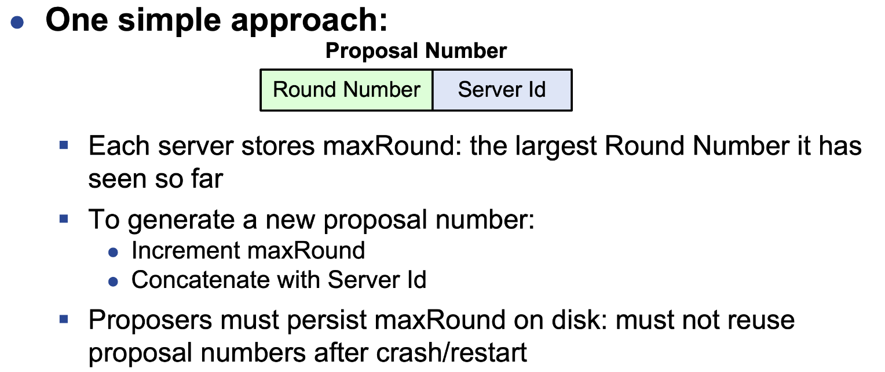
Proposal Number
每一个 Proposal 由 Proposal number 和 Proposal value 组成
一个 Proposal value 可出现在多个 Proposal 中
Proposal number 必须全局唯一且单调递增，越大优先级越高

Slide 31
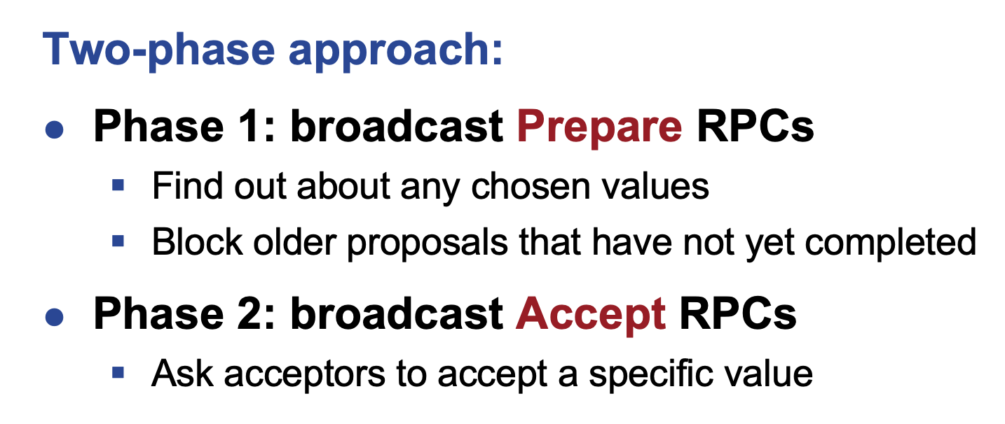
Basic Paxos 的两阶段
Phase1 可对照 Raft 共识单个值时的 RequestVote RPC，不过不需要选出一个 leader，而是在阻止老的 proposal（term 更小）提交的同时尝试获取已经 chosen 的 value（判断是否满足 majority）
Phase2 可对照 Raft 共识单个值时的 AppendEntries RPC，由于对应位置可能已有值被 commit，所以可能失败

Slide 32
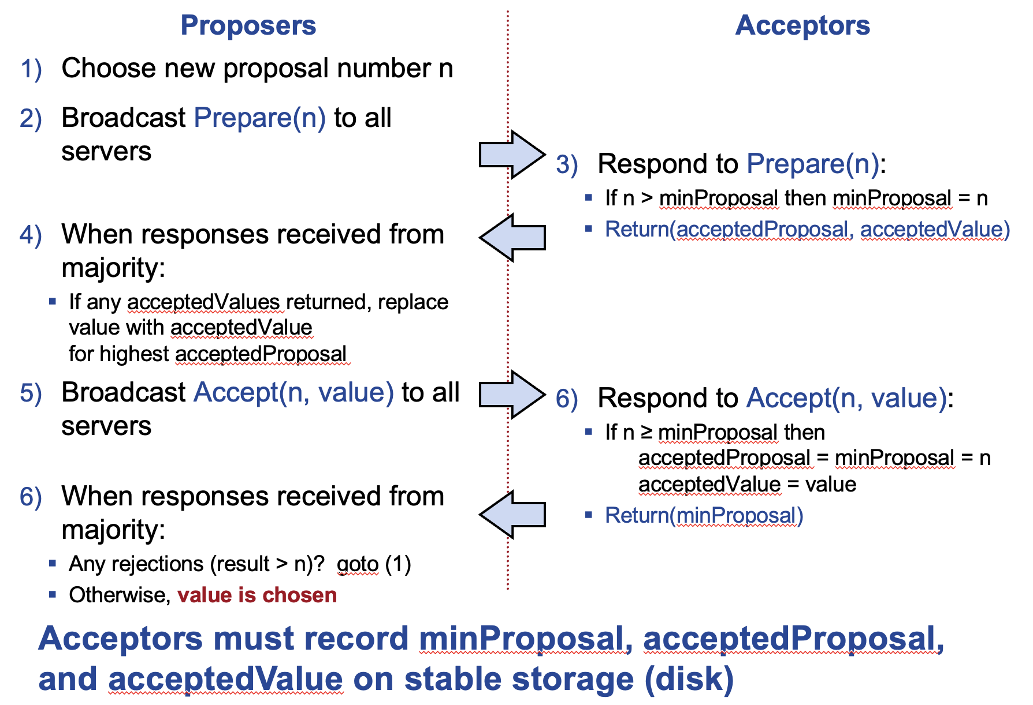
Basic Paxos 算法流程

Slide 33
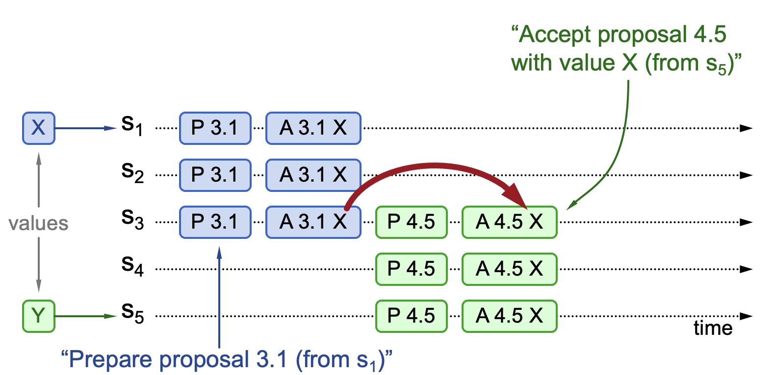
Basic Paxos 举例
已经有 value 被 chosen：
新的 proposer 会发现该 value 并重新提交

Slide 34
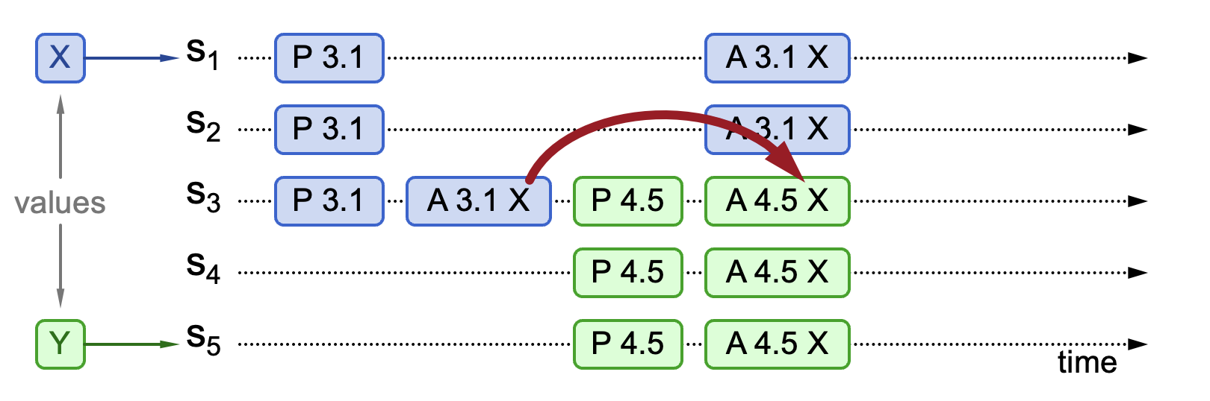
Basic Paxos 举例
之前的 value 没被 chosen，但新的 proposer 发现了该 value
新的 proposer 会重新提交该 value
两个 proposer 都会成功

Slide 35
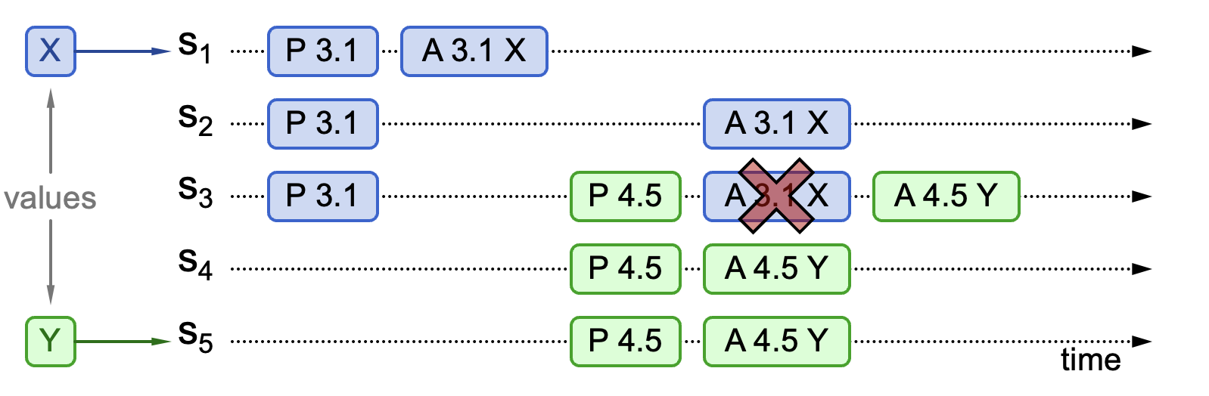
Basic Paxos 举例
之前的 value 没被 chosen，新的 proposer 也没发现该 value
新的 proposer 会提交其自己的 value
老的 proposer 会提交失败

Slide 36
Multi Paxos
理论上：基于 Basic Paxos 实现一组 value 的提交
实践中：需要相比 Basic Paxos 做大量的优化，例如 batching，减少 RPC 等。性能更好，正确性难以保证
感受：听说过，没见过
个人看法：Raft 是一种 Multi Paxos 的实现方式，为了可理解性和可实践性增加了串行 ack/commit 的约束，但这些约束并不是实现 Multi Paxos 的充分条件，且在部分场景下限制了性能

Slide 37
Parallel Raft
2018 VLDB：PolarFS 提出了 Parallel Raft，基于 Raft 的框架支持了乱序 ack，乱序 commit 和乱序 apply
2021 JOS：TLA+ for Parallel Raft
可实践性和可理解性较强，Raft 的串行 ack/commit 约束被解除，正确性也相对容易保证

Slide 38
Raft 串行化的原因
当 Leader 发送给 Follower 一个包含某些日志的 AppendEntries RPC 时，Follower 一旦返回 Response 便隐含着某一个 index 之前的日志都已经持久化保存
当 Leader commit 了一条日志并广播给所有 Follower 时，隐含了该 index 之前的所有日志都已经 commit
Parallel Raft 需要在保证正确性的基础上打破以上两点约束

Slide 39
乱序 ACK
为了性能，日志复制时会使用多条 TCP 连接来 pipeline 复制
对于 Raft，由于之前提到的隐含持久化语义，当包含更大 index 日志的 AppendEntries RPC 先到达 Follower 时只能等待
对于 Parallel Raft，其打破了隐含持久化的语义，因而 Follower 可以无等待的去乱序持久化，持久化完即可返回 Leader
理论上可以减少每批写磁盘的 avg size 从而降低延迟，OLTP 场景靠打满 IOPS 来更好的利用 NVMe 等现代磁盘

Slide 40
乱序 Commit
做了乱序 ACK 之后，可能出现 index 更大的日志已经被复制到了 Majority 而 index 更小的日志还没有
对于 Raft，由于之前提到的隐含 commit 语义，即使 index 更大的日志理论上可以 commit ，Leader 依然需要等待前面的日志 commit 完成之后再 commit 该日志
对于 Parallel Raft，其打破了隐含 commit 的语义，因而 Leader 可以无等待的去乱序 commit，日志的 commit 信息通过其他机制向 Follower 发送，当然这可能会造成 commit 日志时存在空洞

Slide 41
乱序 Apply
对于 Raft，日志不存在空洞，只需要按序判断依赖关系即可实现并行 apply
对于 Parallel Raft，做了乱序 ACK/Commit 之后，日志中可能出现空洞，此时需要在 propose 阶段中在每条日志中记录其与前 N（滑动窗口大小）条日志的依赖关系（Look Behind Buffer），然后在 Apply 阶段进行依赖判断，保证无冲突的日志并行执行，有冲突的日志依然符合串行执行的顺序关系

Slide 42
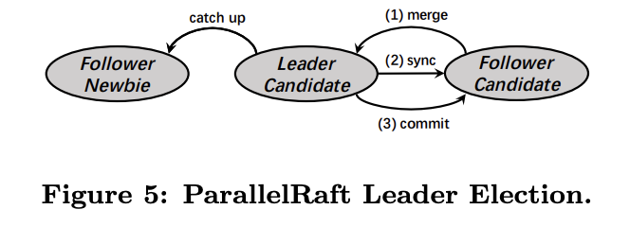
Leader 恢复
由于日志存在空洞，新 Leader 当选后会首先进入一个 merge 阶段，去恢复之前所有未提交的日志，处理完毕后才可以在当前 term 继续提供服务

Slide 43
04
Multi-Paxos VS Raft

Slide 44
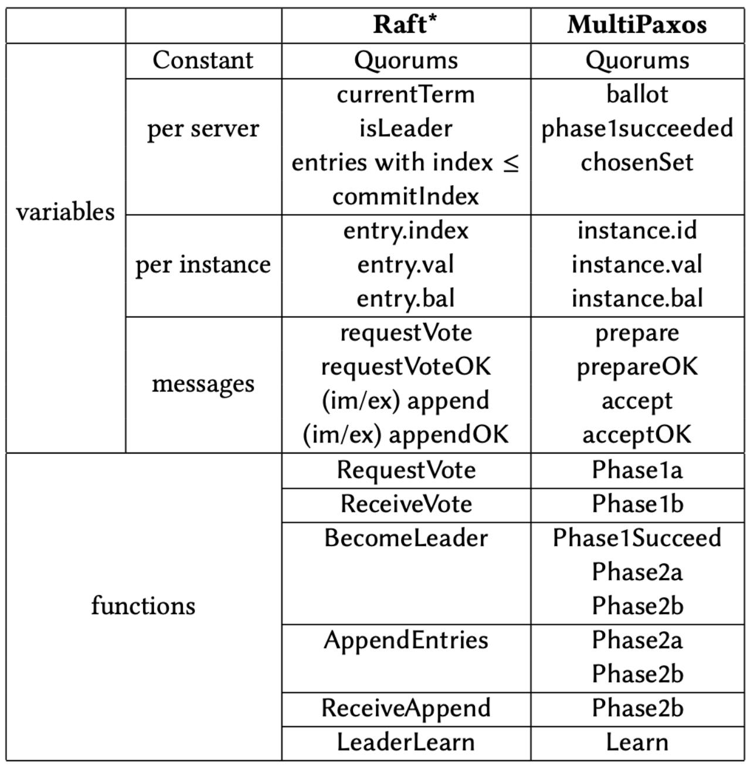
名词对比
可类比，但有细微区别

Slide 45
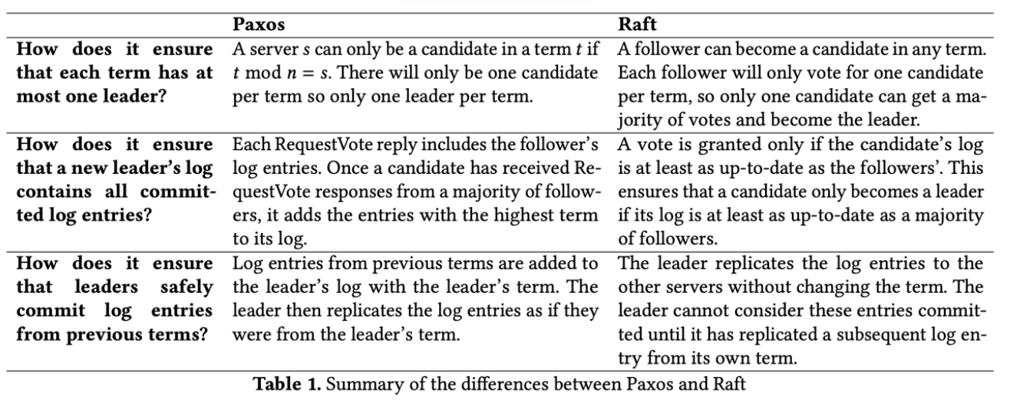
学术界的看法
Raft 通过对选举的约束，使得新 Leader 一定拥有所有已提交的日志，当选后只需要 commit 当前 term 的一条日志即可完成恢复
Multi Paxos（Parallel Raft）允许日志存在空洞，支持乱序 ack/commit，新 Leader 当选后需要一个复杂的恢复阶段才可以完成恢复

Slide 46
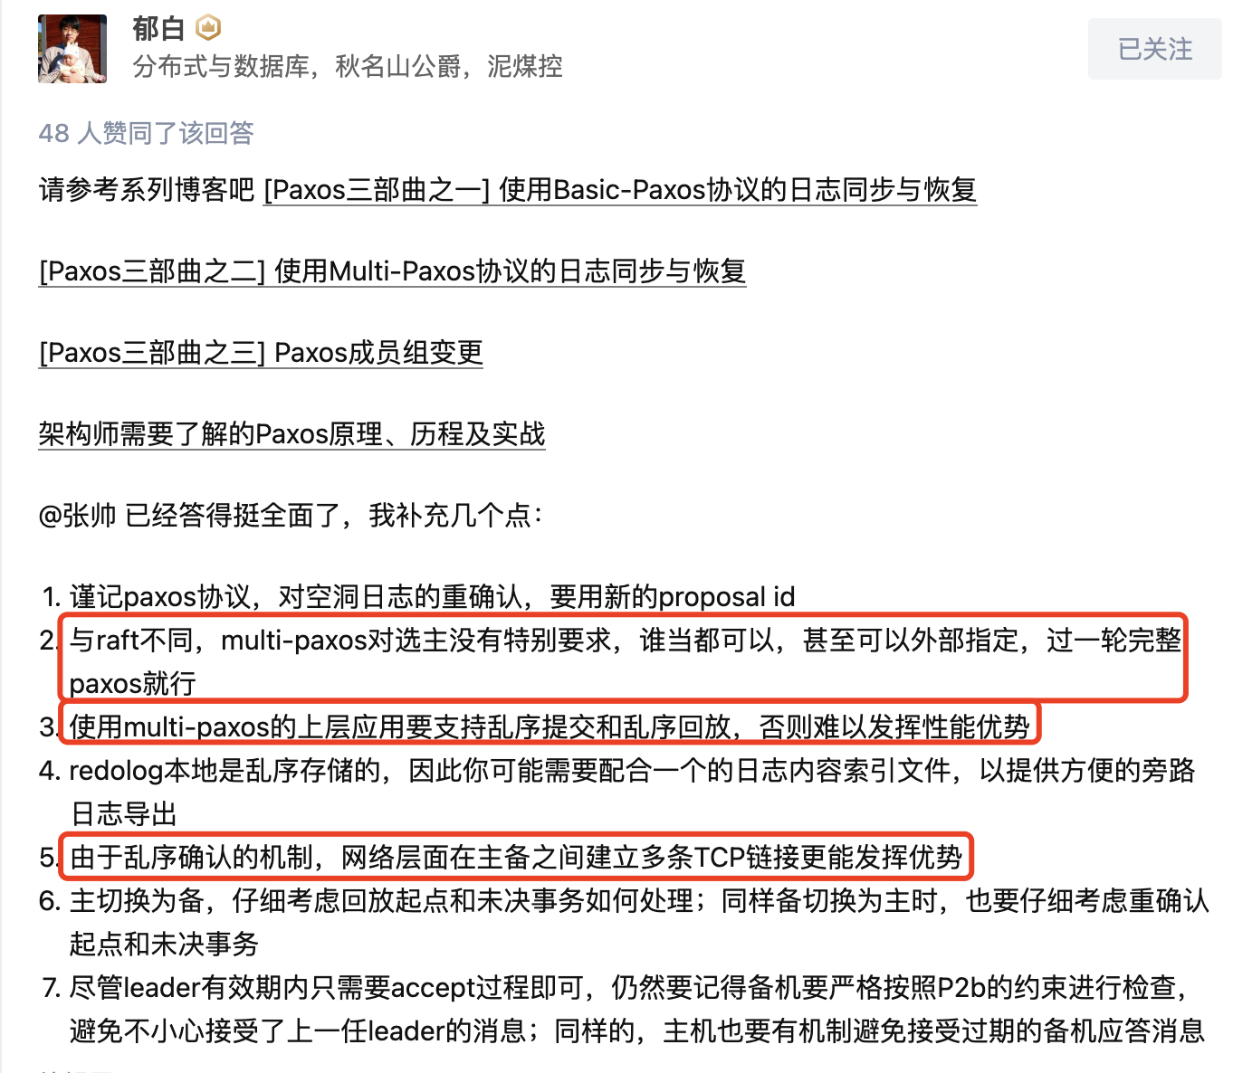
工业界的看法
同步时使用多条 TCP 连接能够发挥乱序 ack 的优势
并行持久化不同批的日志可以更好的利用现代磁盘
支持并行 apply 后以上乱序 ack/commit 才更有意义
基于 Multi-Paxos 去做并行 apply 能让单共识组更好的利用多核资源和现代硬盘

Slide 47
05
6.X RaftStore 的可能演进方向

Slide 48
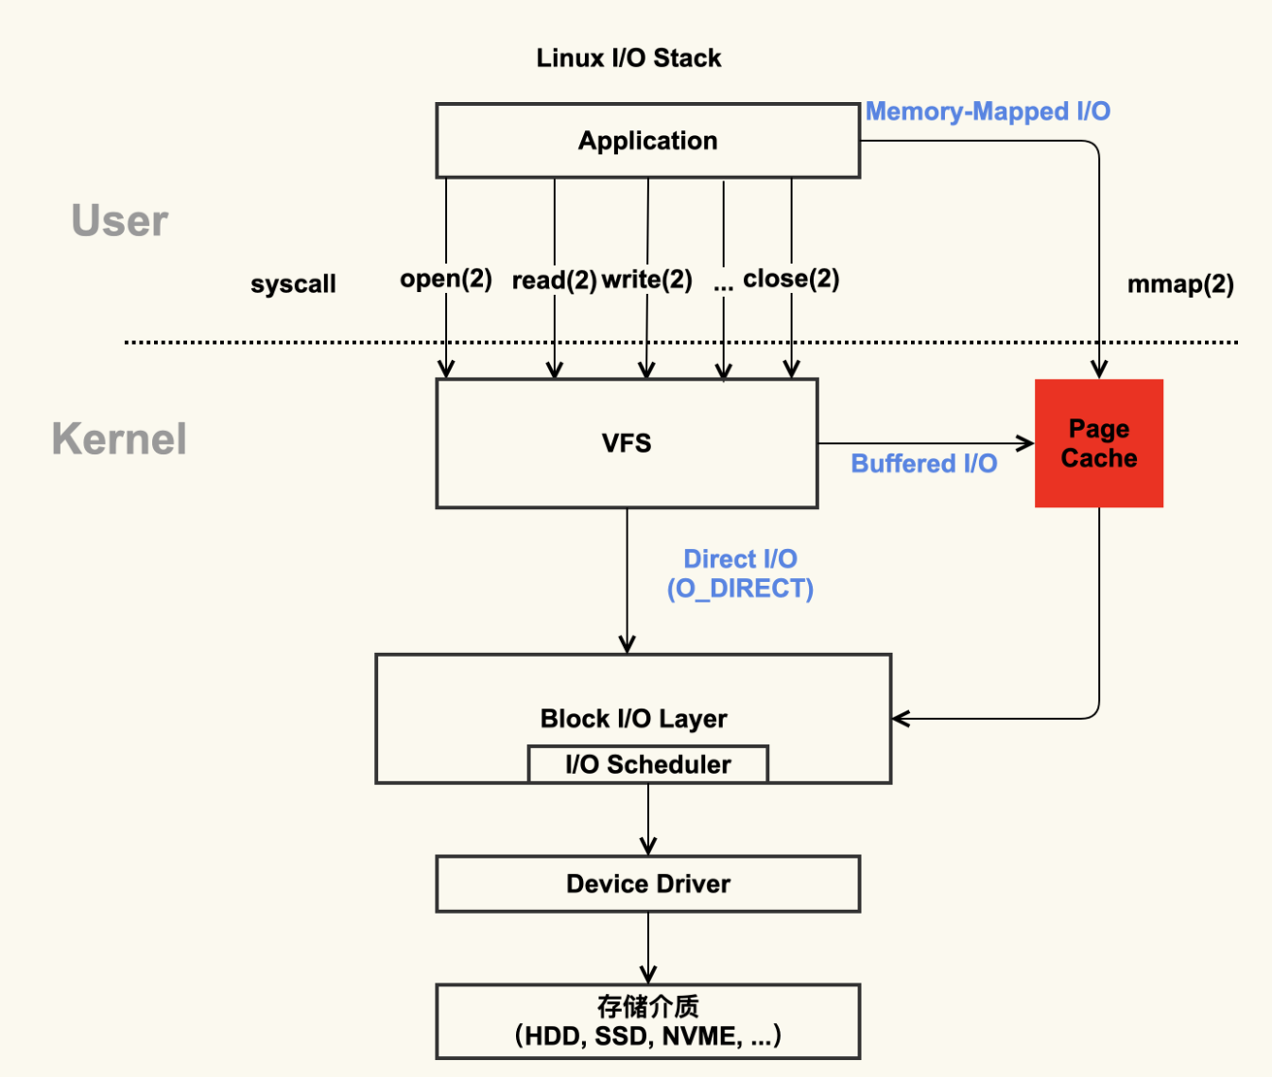
Remove KVDB WAL
背景：对于 KVDB，目前用了 RocksDB 的 BufferIO 来写入，通过 Page Cache 异步刷盘，默认不 fsync

Slide 49
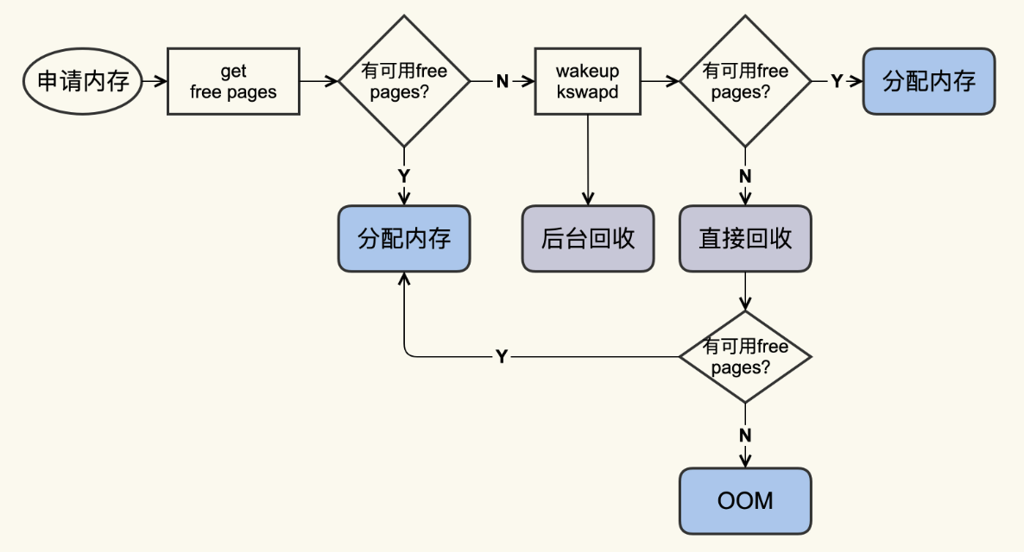
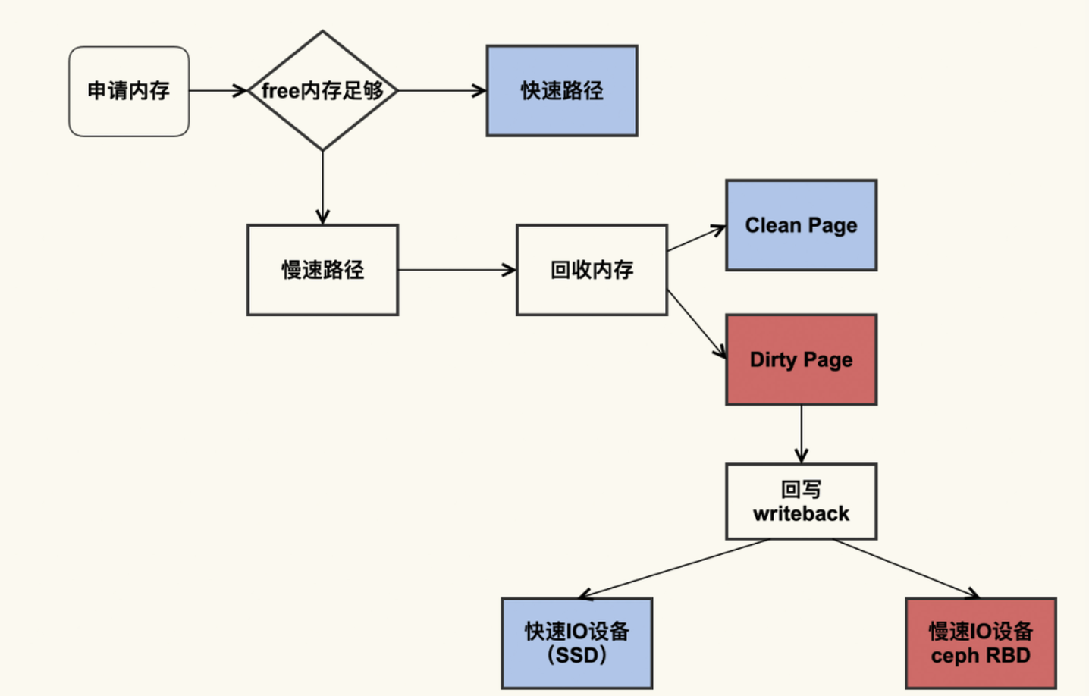
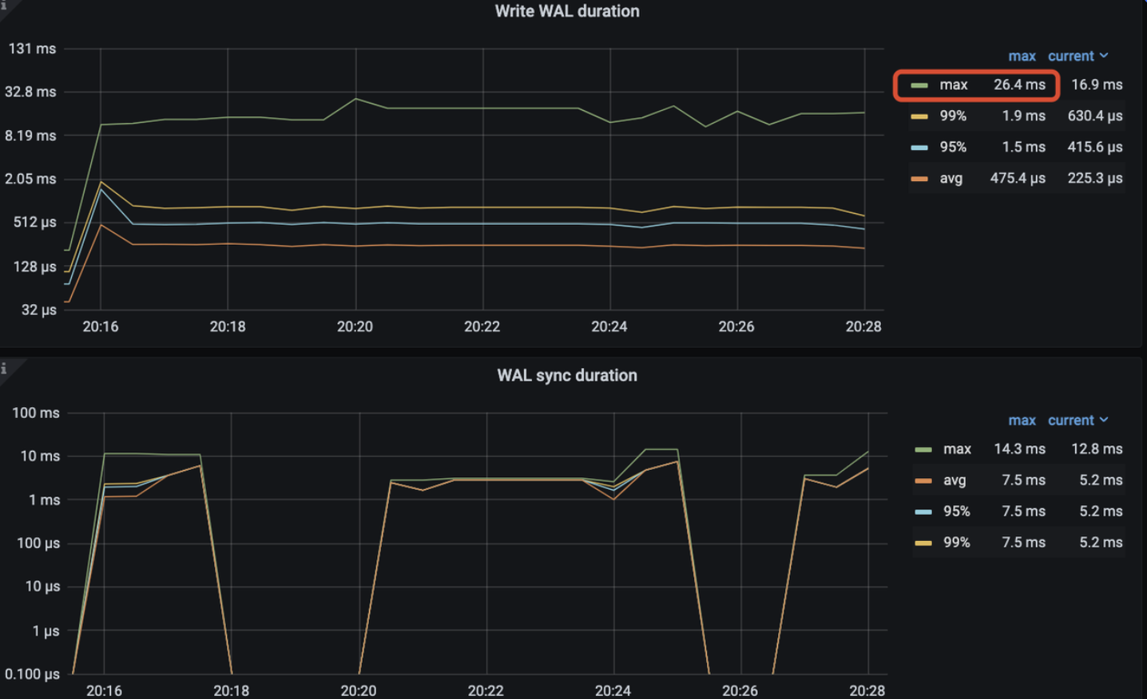
Remove KVDB WAL
Page Cache：直接回收与后台回收难以精准控制

Slide 50
Remove KVDB WAL
存在的问题：
开启 RocksDB Atomic Flush 后理论上不再需要 WAL
Page Cache 的直接回收会直接造成延迟抖动
Page Cache 的后台回收会间接造成延迟抖动
当 Page Cache 的回收机制引起延迟抖动时，难以观测

Slide 51
Dynamic Region
问题：
性能回退：过多的 region 和过大的 LSM Tree 都会导致性能回退
调度缓慢与抖动：共享 RocksDB 实例会使得 snapshot 只能扫描 KV 引擎来 build，不能直接发 SST 文件，CPU/IO 资源消耗较大，会造成抖动
额外资源开销：region 太大会更容易造成热点，region 太小又会增大驱动 multi-raft 的开销，hibernate region 只能缓解不能够彻底解决问题，而且又带来了新的问题
整体思路
调大 region 大小，减少 region 数量
拆分 RocksDB 实例，每个 region 有一套 LSM

Slide 52
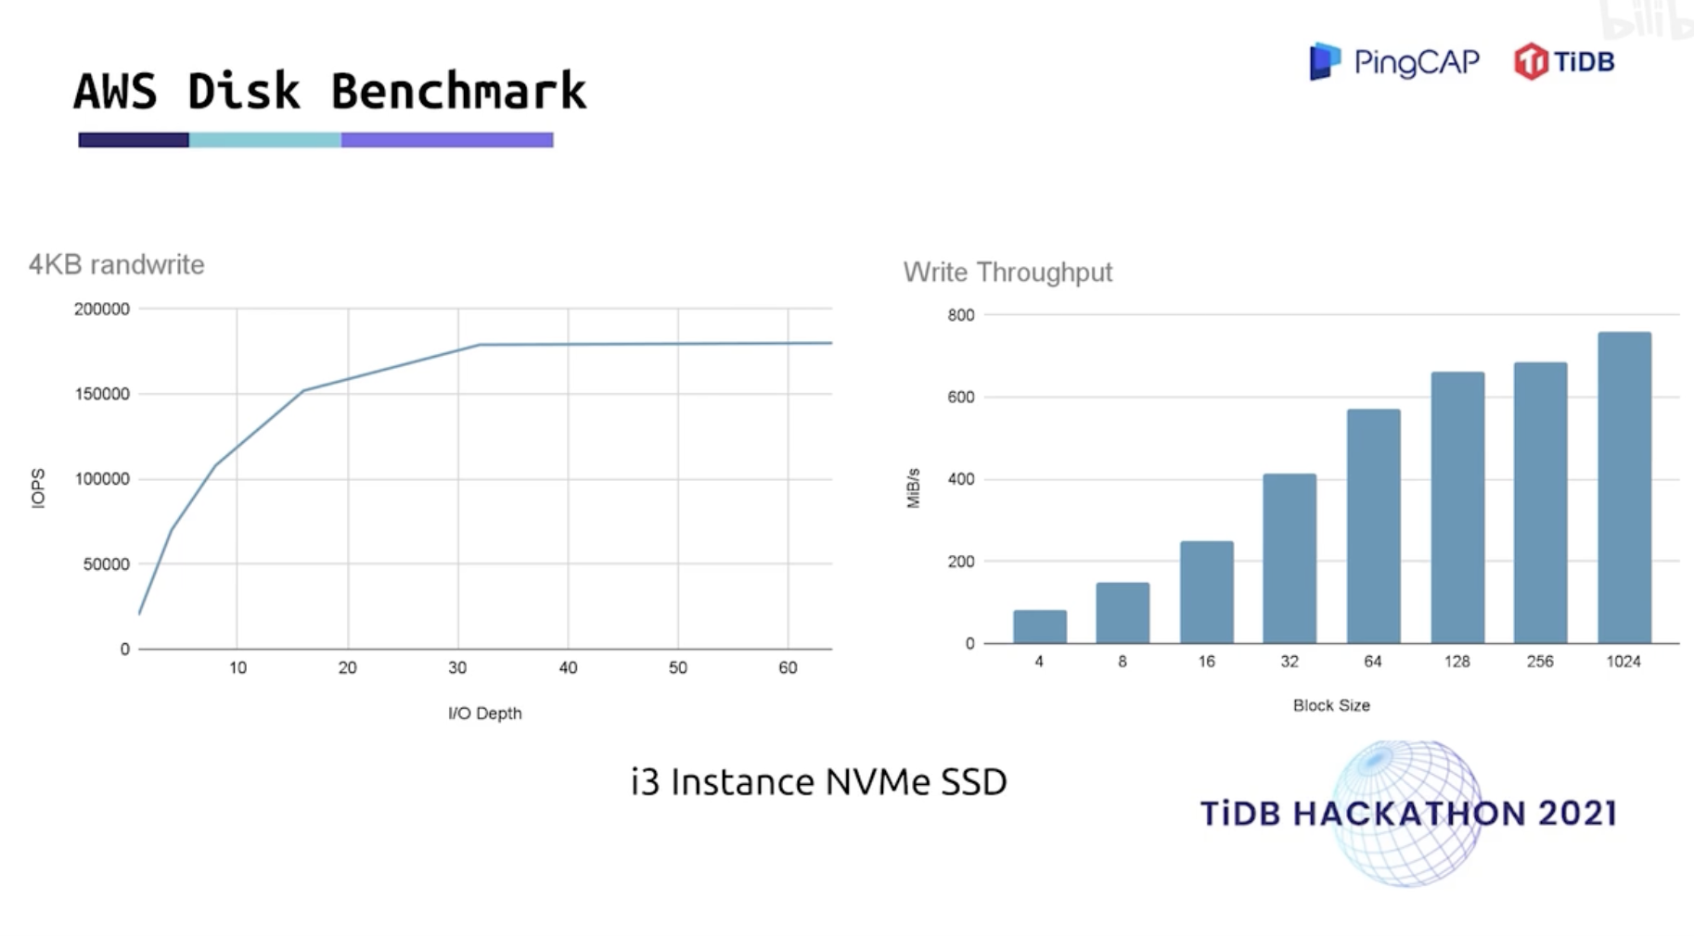
Parallel Redo Log
问题：当前 RocksDB/RaftEngine 的 group commit 机制无法利用好 NVMe SSD 等现代硬盘。
现在硬盘需要高的 io depth 来打满 IOPS，或者大的 io size 来打满 BandWidth。追求低延迟的 OLTP 系统需要高的 io depth 来用满磁盘

Slide 53
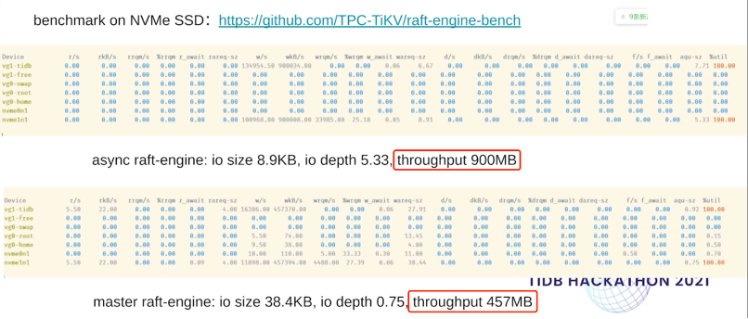
Parallel Redo Log
TPC 项目的效果： io depth 增大，io size 减少（avg 延迟预期减少） ，吞吐翻倍

Slide 54

Parallel Apply
目标：解决 Apply 是瓶颈的高并发批量写入热点场景
2022 TiDB Hackathon：最佳校园奖

Slide 55
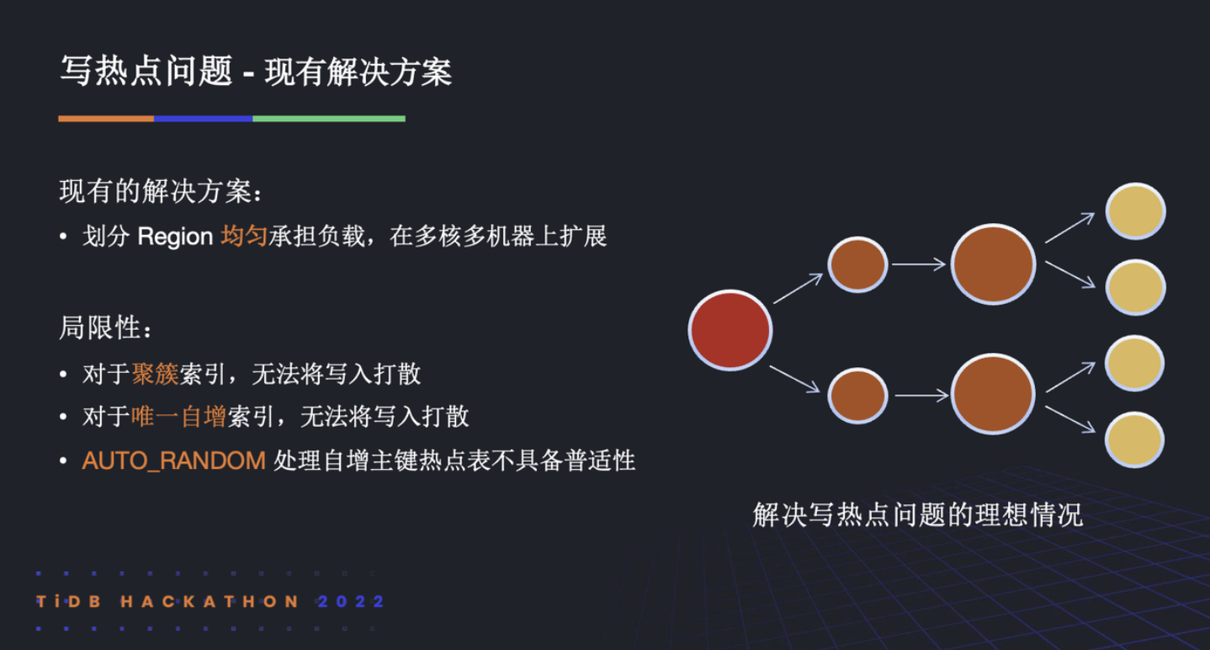
Parallel Apply

Slide 56
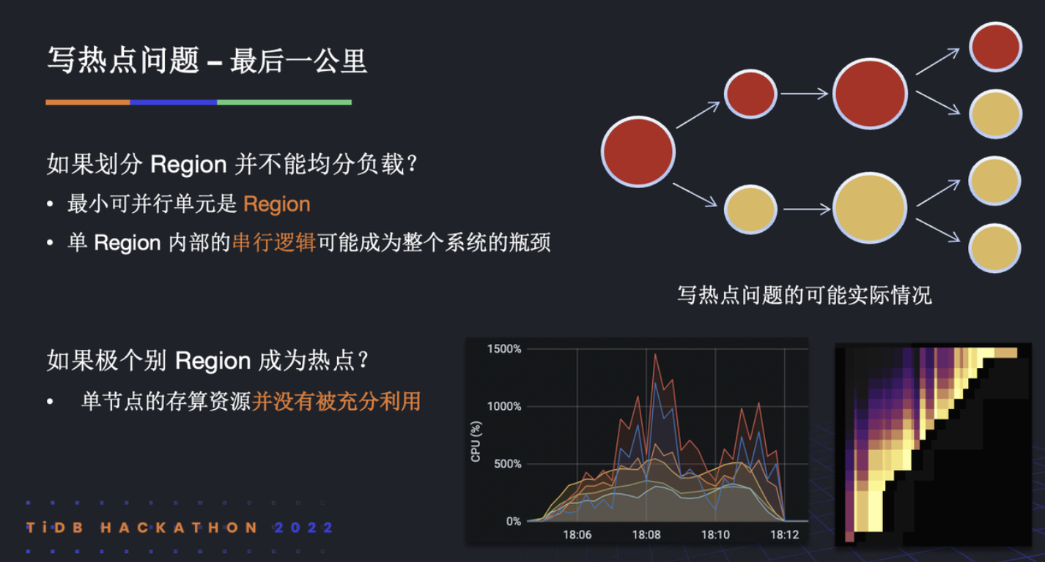
Parallel Apply

Slide 57
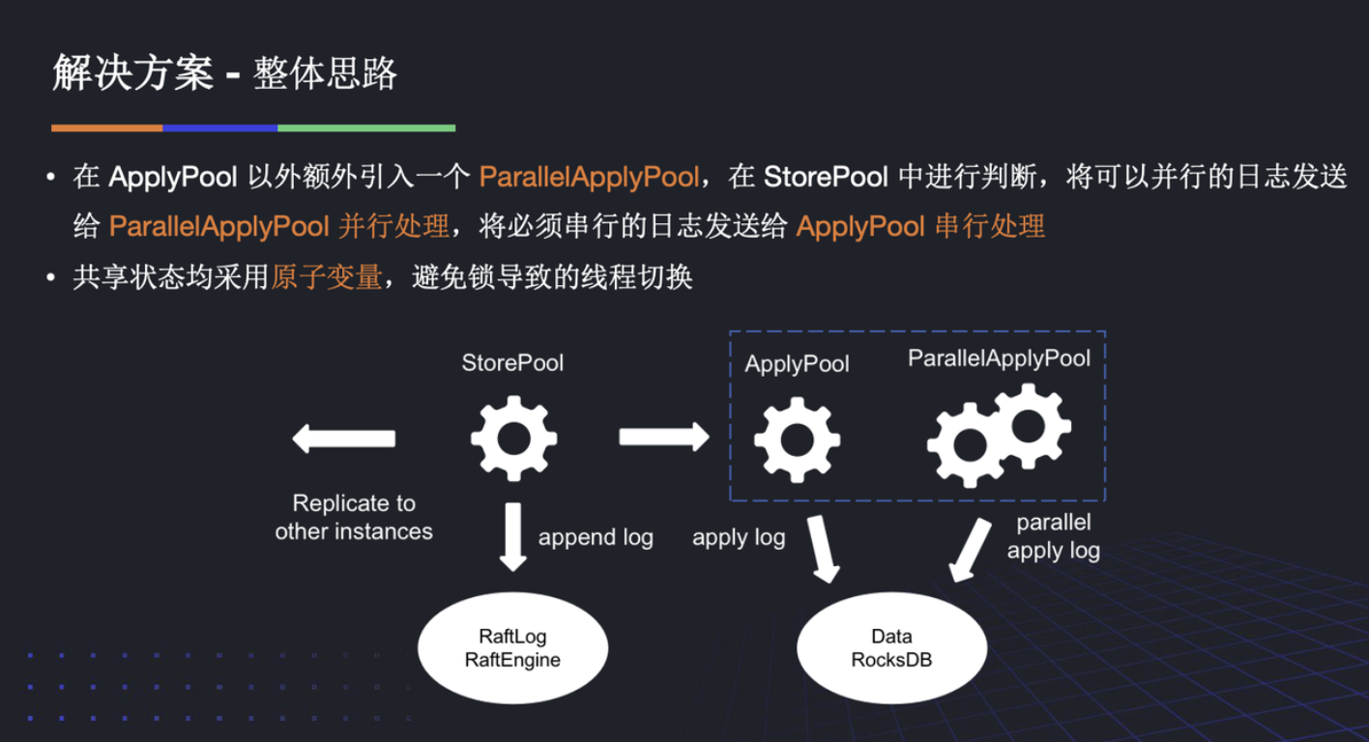
Parallel Apply

Slide 58
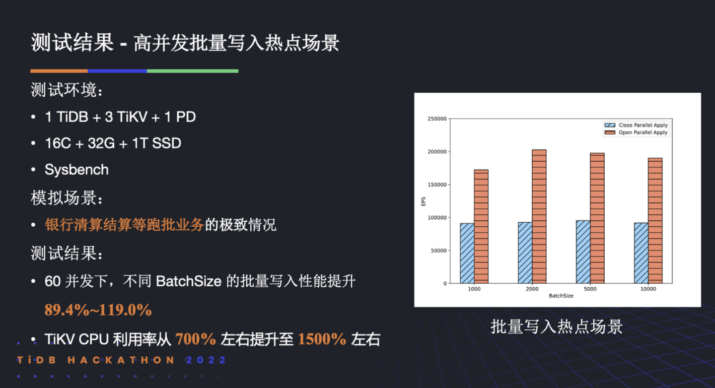
Parallel Apply

Slide 59
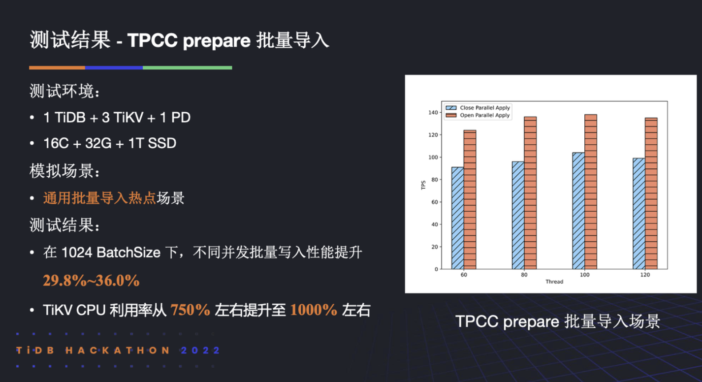
Parallel Apply

Slide 60
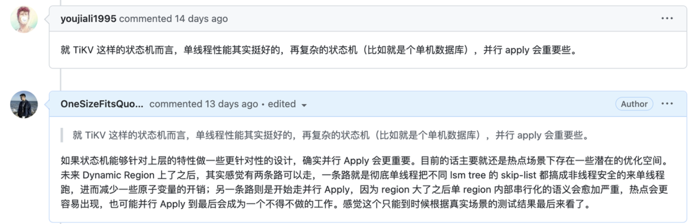
Parallel Apply
落地还需要一些更进一步的设计，比如 Follower 如何并行 apply
从 ROI 角度来看，也许目前攒 Batch 写 RocksDB 的方案用单线程串行更正确

Slide 61
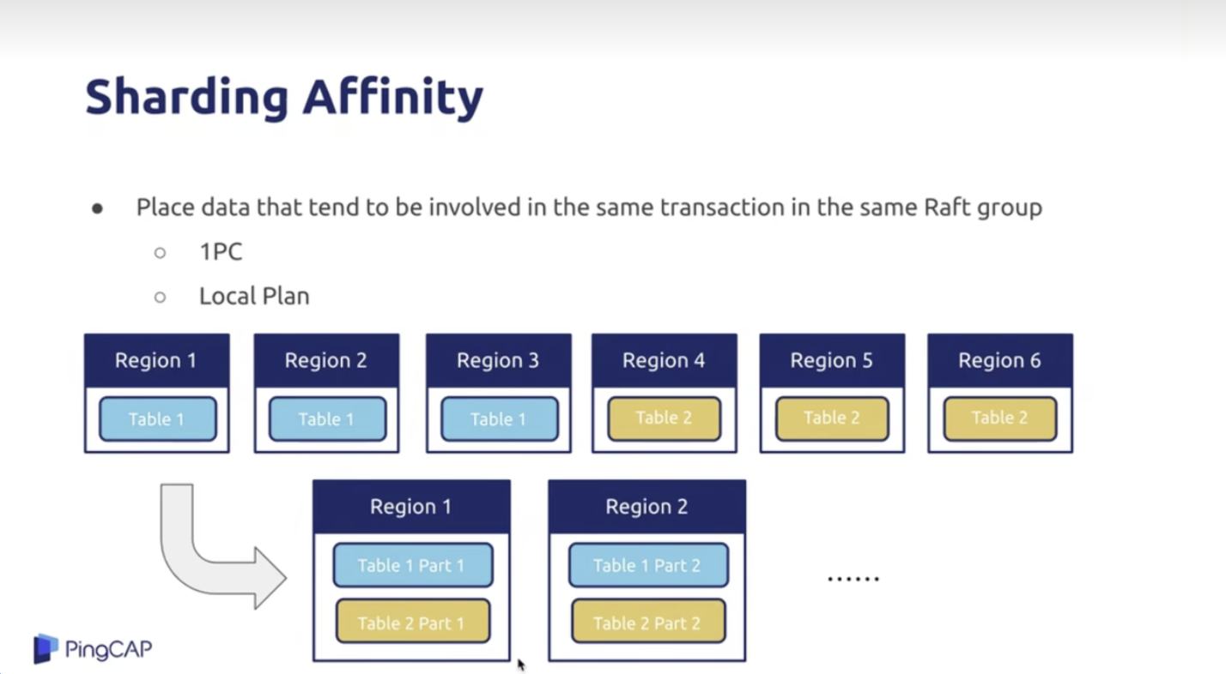
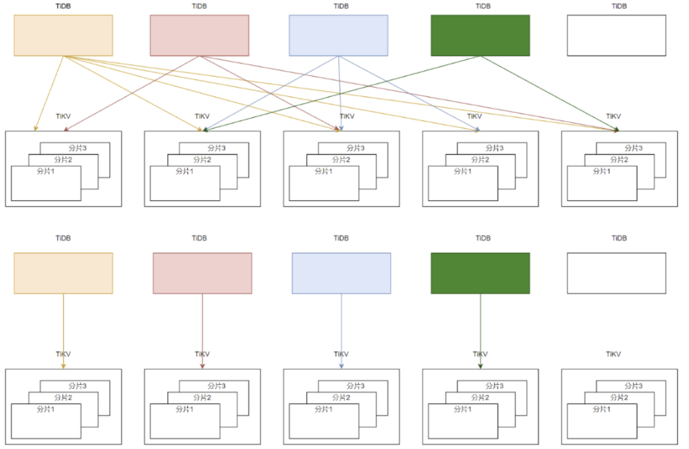
亲和性调度
减少分布式事务的开销，尽量增加 1PC 和 Local Plan 的比例
调度逻辑：负载感知 -> 业务感知
限制：1PC 局限于单 region 内部。即使多 region 的副本位置均一样，leader 都在同一个 store 上，依然需要走 2PC 逻辑。

Slide 62
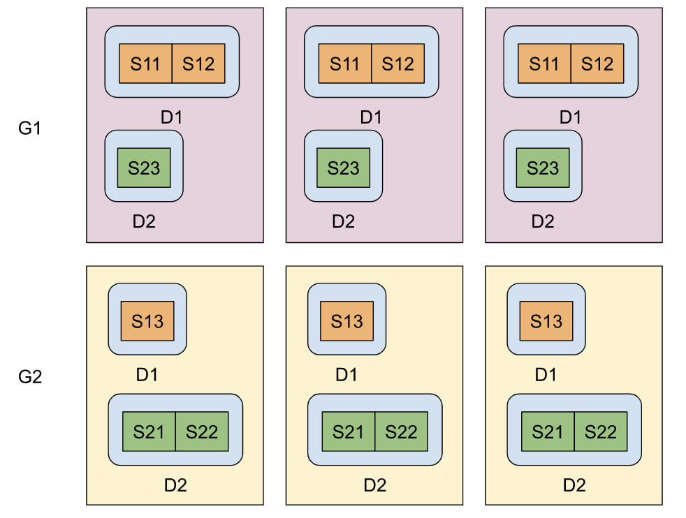
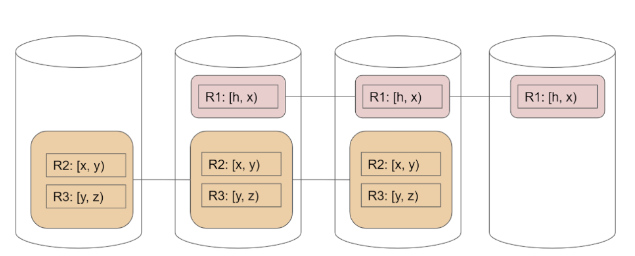
Multi-Range Raft
类似于 Spanner 的设计，将共识组与分片解耦。一个共识组可以承载多个分片
G 代表 Paxos Group，D 代表 Directory，S 代表 Split

Slide 63
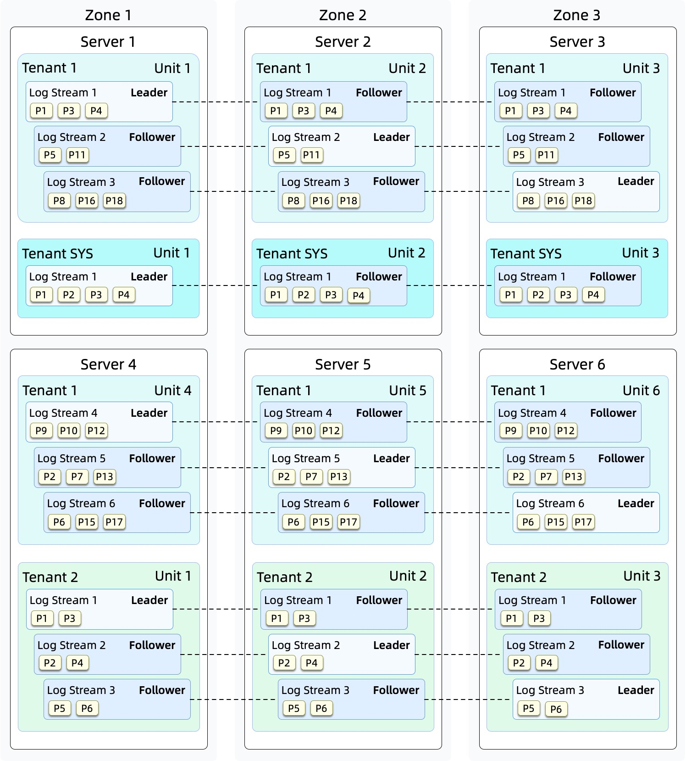
OB 4.x 的大胆设计
3.x：大 Region，每个 region 一个 Multi-Paxos Group，类似于 TiKV 未来的 Dynamic Region
4.x：近似于单 Region，不考虑 Leader 打散的情况下，每个租户在一个进程里面只有一个共识组

Slide 64

近似单 Region 设计的技术要求
TiKV 基于 Raft 的单 region 执行路径无法在单节点上扩展
OB 基于 Multi-Paxos 的乱序 ack/commit/apply 机制使得单 Region 也能够在单节点上扩展

Slide 65
近似单 Region 设计的优缺点
优点：
完全控制住共识组的个数。不仅避免共识组数量过多带来的对系统资源的损耗，还可以使得热点 Region 出现时也能够更好的利用机器资源
大幅增加 1PC 的比例，减少分布式事务 2PC 的开销
缺点：
灵活扩缩容，负载均衡相比 TiDB 当前架构要更难做（如果考虑 share storage 的云上部署形态，可能这些问题也能够得到解决）

Slide 66
总结

Slide 67
Q & A
Thanks！

